Slide 1
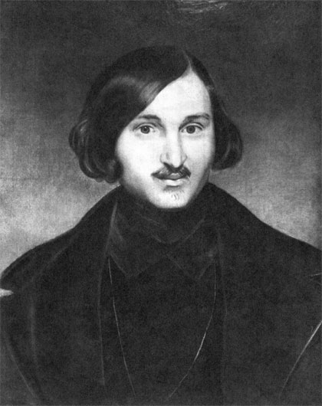
Николай Васильевич Гоголь
Мысли мои, мое имя, мои труды будут принадлежать России…

Slide 2
Биография
Родился Николай Васильевич Гоголь в местечке Великие Сорочинцы Миргородского уезда Полтавской губернии в семье помещика. Назвали Николаем в честь чудотворной иконы святого Николая, хранившейся в церкви села Диканька.

Slide 3
Отец писателя
Отец писателя, Василий Афанасьевич Гоголь-Яновский (1777-1825), служил при Малороссийском почтамте, в 1805 г. уволился с чином коллежского асессора и женился на Марии Ивановне Косяровской (1791-1868), происходившей из помещичьей семьи.

Slide 4
Мать писателя
Мать, Мария Ивановна Косарявская (1791-1868), из помещичьей семьи. По преданию, она была первой красавицей на Полтавщине. Замуж за Василия Афанасьевича она вышла четырнадцати лет. В семье, помимо Николая, было еще пятеро детей.

Slide 5
Родительский дом
Детские годы Гоголь провел в имении родителей Васильевке (другое название - Яновщина). Культурным центром края являлись Кибинцы, имение Д. П. Трощинского В Кибинцах находилась большая библиотека, существовал домашний театр, для которого отец Гоголя писал комедии, будучи также его актером и дирижером.

Slide 6
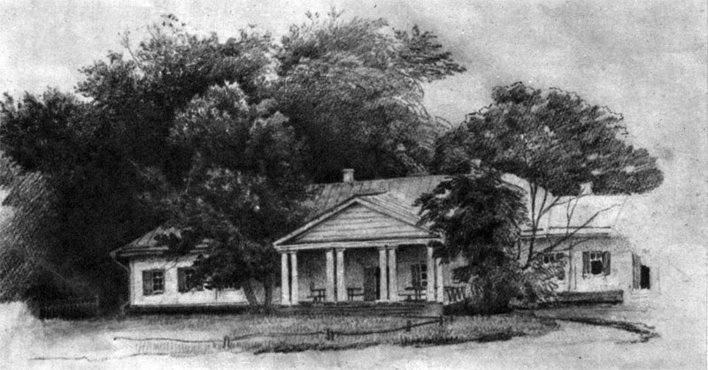
Дом в Васильевке

Slide 7
Учеба
В 1818-19 годы Гоголь вместе с братом Иваном обучался в Полтавском уездном училище. В мае 1821 поступил в гимназию высших наук в Нежине.

Slide 8
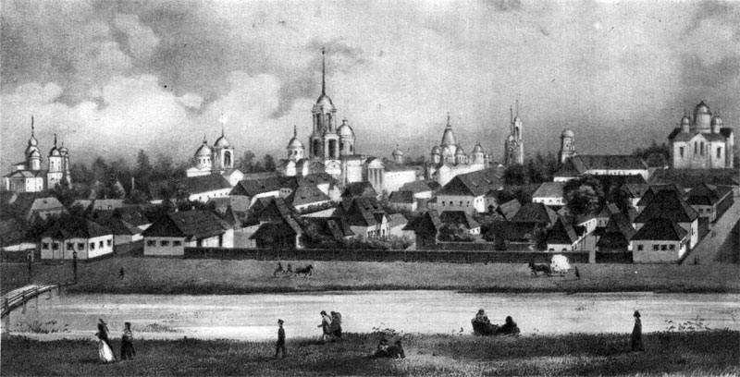
Нежин. 1830г.

Slide 9
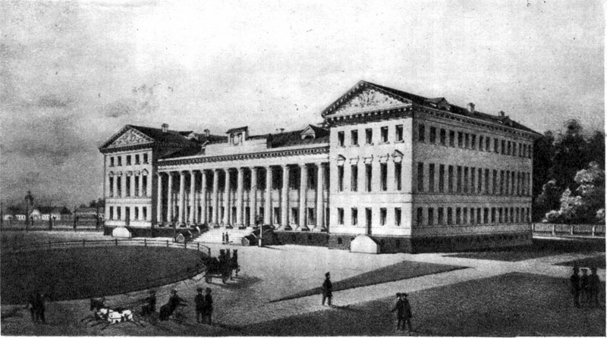
Нежин. Гимназия высших наук (здесь с 1821 по 1828 учился Н.В. Гоголь.)

Slide 10
1 период творчества гоголя
«Вечера на хуторе близ Диканьки» (1831- 1832)
«Миргород» и « Арабески»(1835г.)

Slide 12
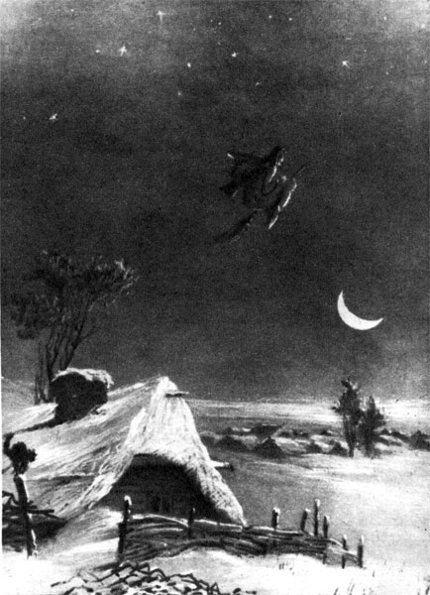
«Ночь перед Рождеством»

Slide 13
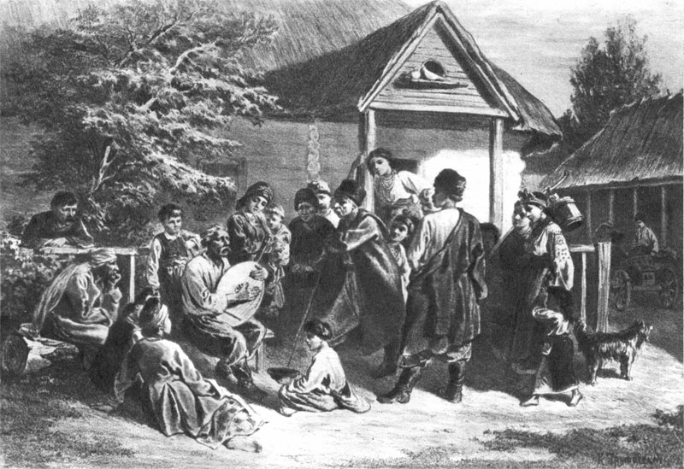
«Страшная месть»

Slide 15
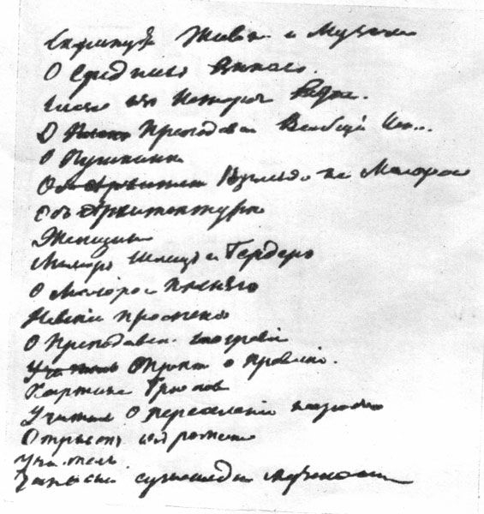
«Арабески» Содержание сборника. Автограф

Slide 16
«Это было точно необыкновенное явление русской силы: его вышибло из народной груди огниво бед.» Н.В. Гоголь

Slide 17
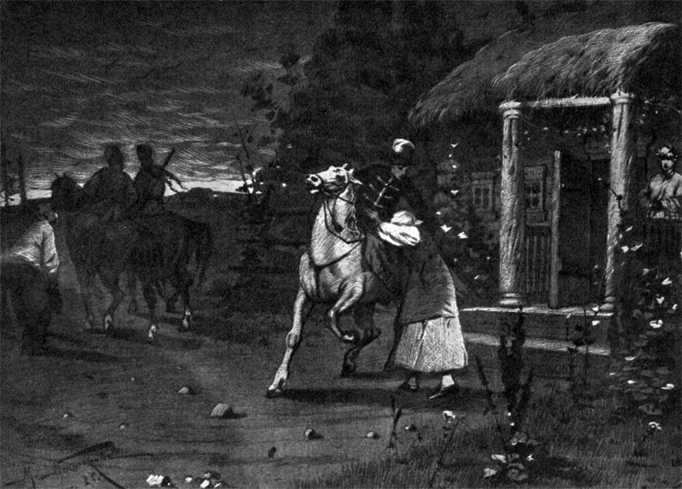
Отъезд Тараса Бульбы с сыновьями.

Slide 18
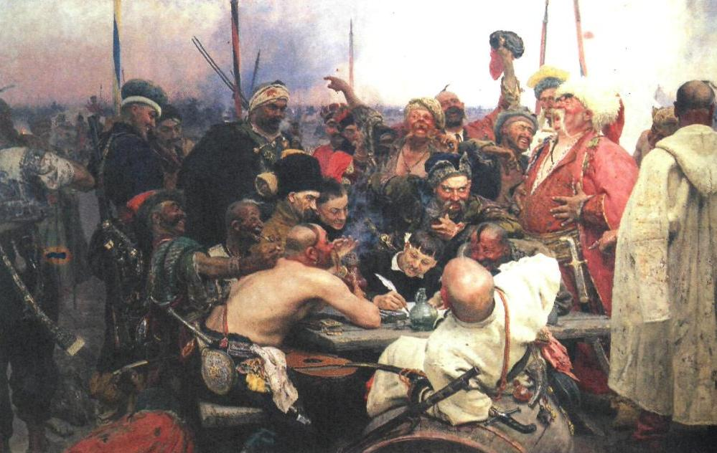
И.Репин.«Запорожцы пишут письмо турецкому султану»

Slide 19
2 период творчества гоголя
1835 – 1842гг.
«Ревизор»( 1835 г., декабрь- первая редакция, постановка – апрель 1836г.)
«Мертвые души»- первый том; (май 1842г.)
«Сочинения» в 4-х томах (1843г.)

Slide 21
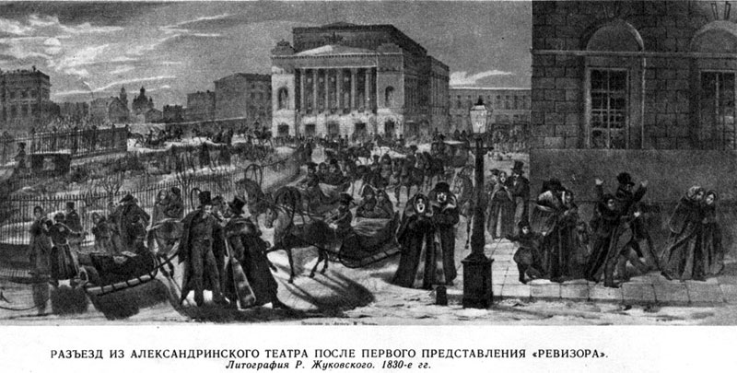

Slide 22
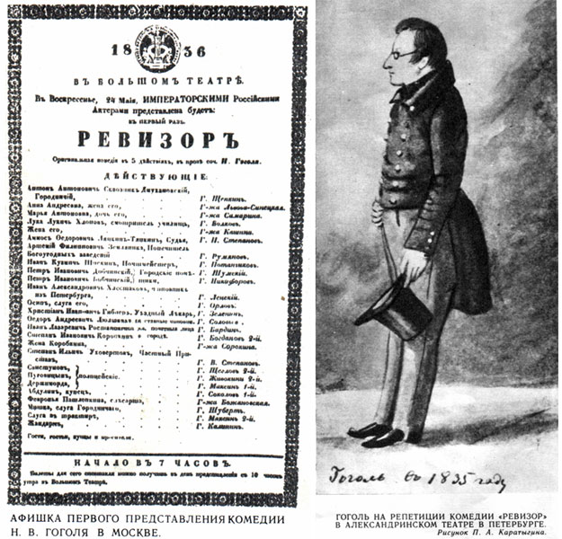

Slide 23
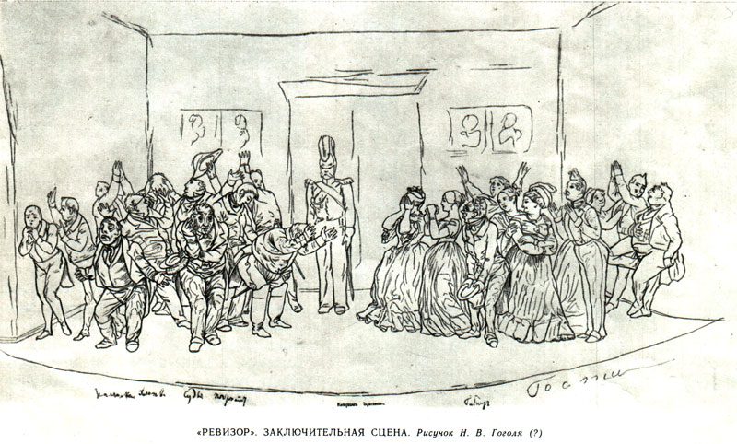

Slide 24
3 период творчества гоголя
1842 – 1855гг.- последний период.
Работа над вторым томом «Мертвых душ».
1847г. – публикация книги «Выбранные места из переписки с друзьями».
1852г.- сожжение 2 тома «Мертвых душ» и личных бумаг.

Slide 25
Могила гоголя на Даниловском кладбище в Москве

Slide 26
Гоголь должен быть признан родоначальником нового, реального направления русской литературы:
к нему, волею-неволею, примыкают все позднейшие писатели, какой бы оттенок не представляли их произведения.
М.Е. Салтыков-Щедрин

Slide 27
Экскурсия по гоголевским местам

Slide 28
вАСИЛЬЕВКА
Имение Яновщина-Васильевка Миргородского уезда.
Сейчас село называется Гоголево. Там находится заповедник-музей Николая Гоголя.

Slide 29
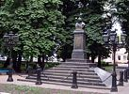
нЕЖИН
В XVIII-XIX веках Нежин был одним из важнейших центров просвещения и науки в Украине. В 1820 году была основана Нежинская Гимназия высших наук. В этой Гимназии высших наук получили образование Н.Гоголь и много других выдающихся людей Украины и России. Сейчас это - один из корпусов педагогического института.

Slide 30
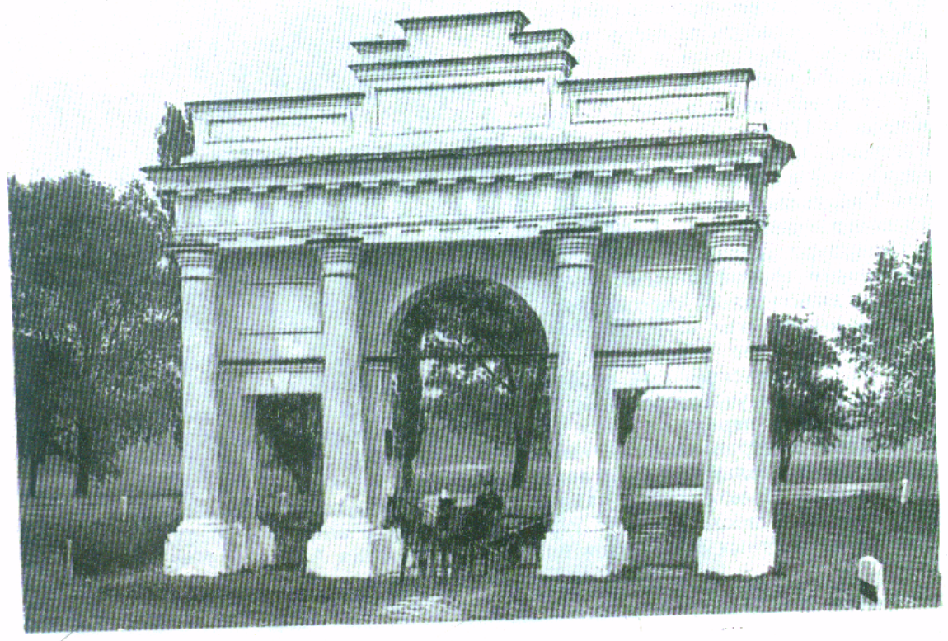
Диканька
Триумфальные ворота в Диканьке

Slide 31
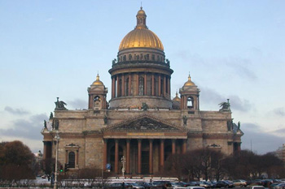
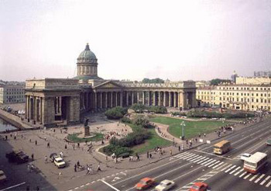
Санкт-Петербург
С 1831 до 1836 года Гоголь жил в Петербурге. Это время было периодом его самой усиленной литературной деятельности.

Slide 32
Рим
Гоголь в Риме был счастлив. Он провел в Италии почти десять лет. Писал из Рима: "Никогда я не чувствовал себя так погруженным в такое спокойное блаженство. Что за небо! Что за дни! Лето - не лето, весна - не весна, но лучше весны и лета, какие бывают в других углах мира. Что за воздух! Пью - не напьюсь, гляжу - не нагляжусь. В душе небо и рай! Никогда я не был так весел, так доволен жизнью"

Slide 33
мОСКВА
Гоголь, скитавшийся в зрелые годы вдали от родного дома, обрёл своё последнее пристанище в Москве на Никитском бульваре в семье близких ему людей. Сегодня этот дом памятен тем, что здесь жил и умер великий писатель.

Slide 34
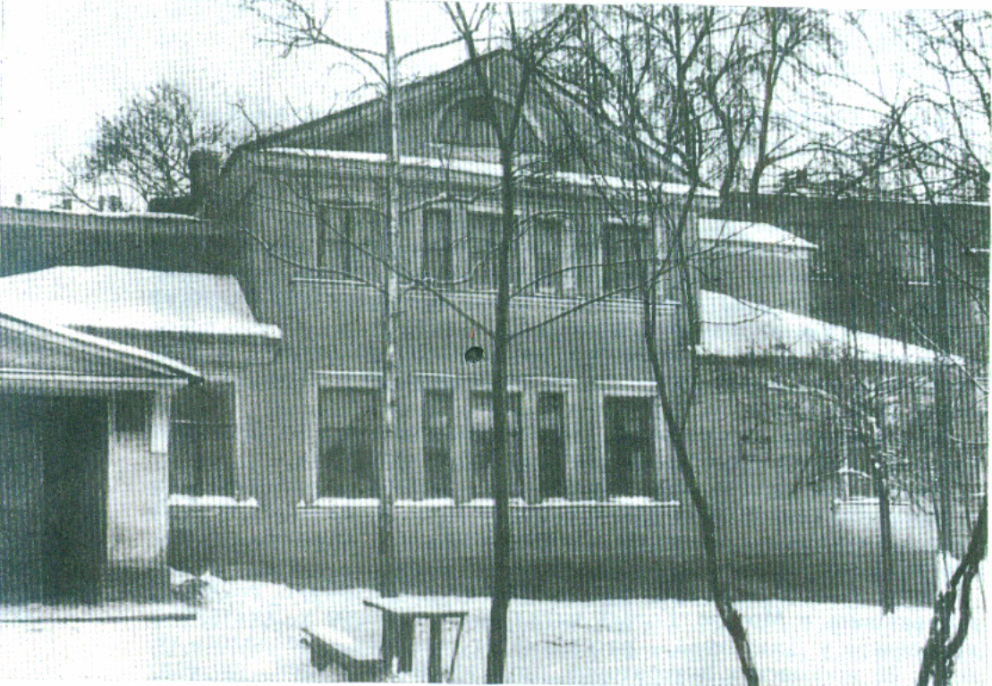
Москва
М. Каретный, д. 16. Дом Щепкина

Slide 35
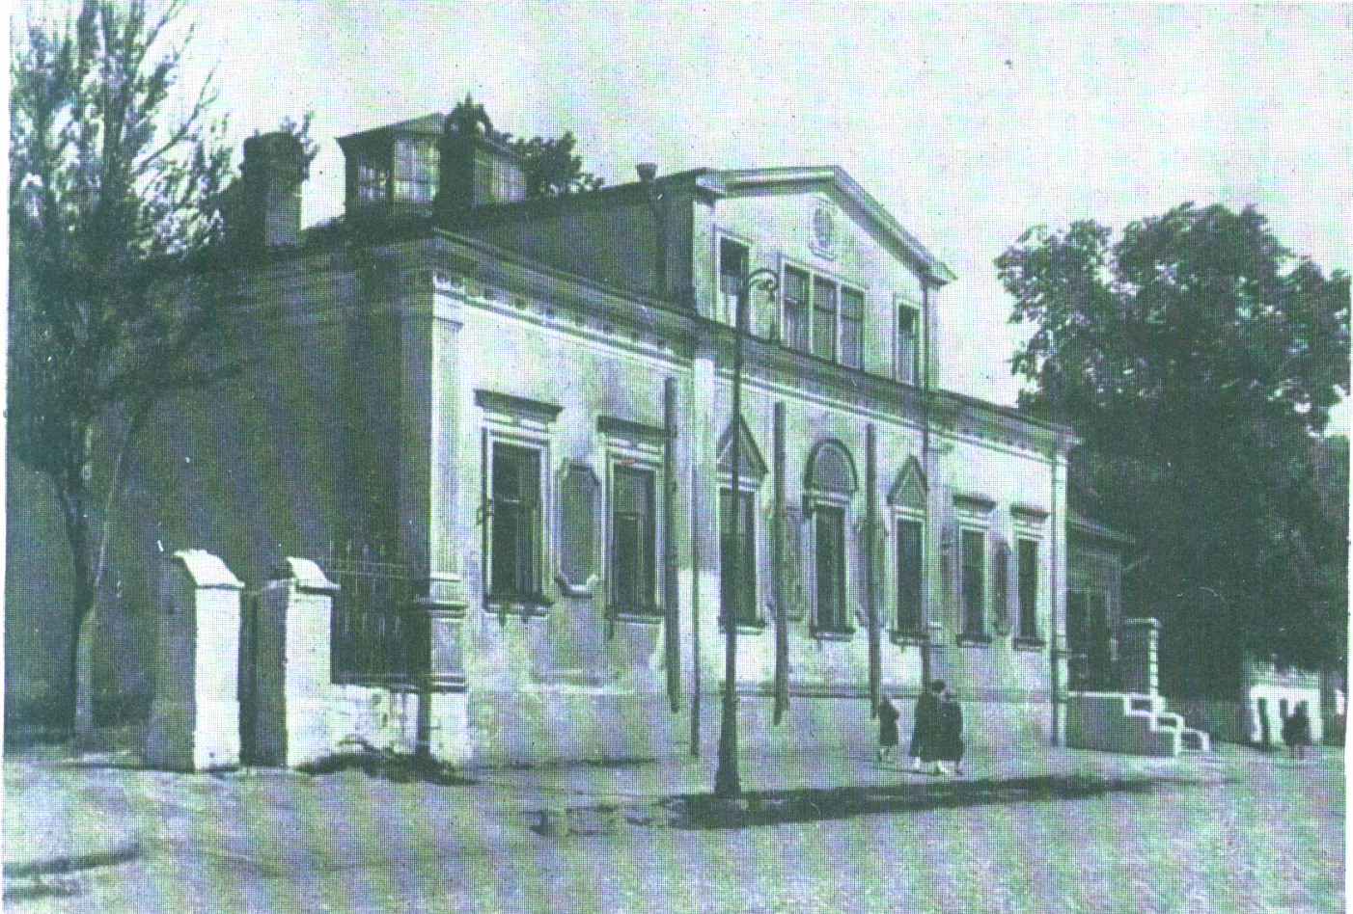
Москва
Дом М.П. Погодина

Slide 36
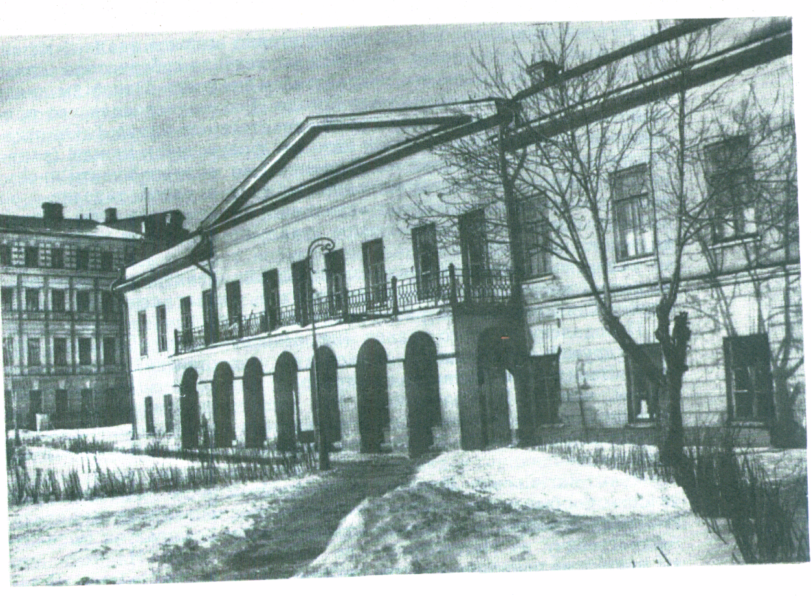
Москва
Дом на Суворовском бульваре, где Гоголь жил с
1848-1852 гг.

Slide 37
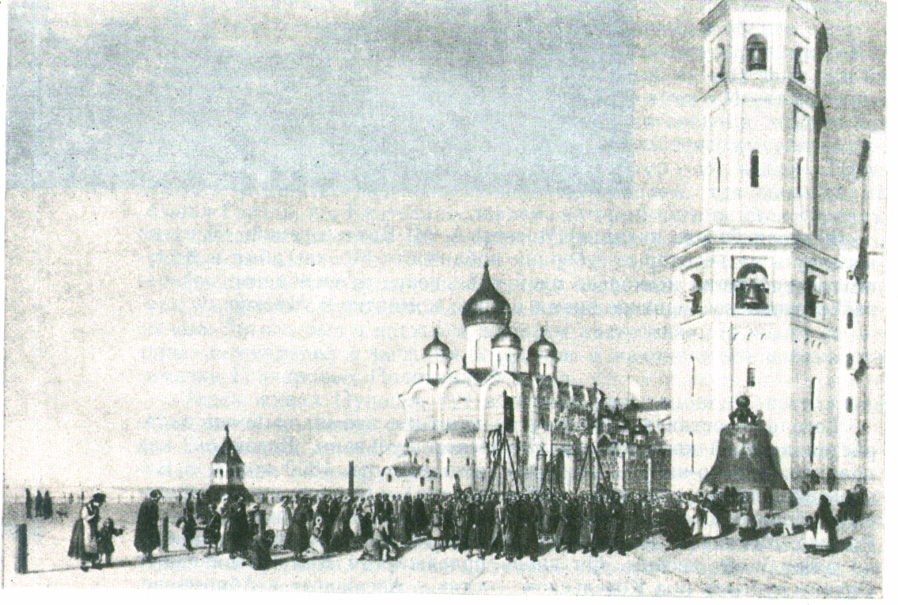
Москва
Вид колокольни Ивана Великого

Slide 38
Библиотека-музей «Дом Гоголя»
Мемориальные комнаты Н.В. Гоголя открылись в библиотеке в 1974 г.
В двух комнатах первого этажа, выходящих окнами на Никитский бульвар и во двор, были только вещи, необходимые для жизни и работы.

Slide 39
Библиотека-музей «Дом Гоголя»
Эта комната служила приемной.
От наружной стены поставлен стол, покрытый зеленым сукном, перед первым диваном такой же стол.

Slide 40
Библиография
1 C:\sputnik\Kultura\12_1\bio.htm
2 C:\sputnik\Kultura\12_1\mesta.htm
3 C:\sputnik\Kultura\12_1\musem.htm

